Slide 1

CoCoa
[Coding Coaching]
Team : Milk
김형재, 조정준, 김태형, 박수호, 최원영
Notes:
Benchmarking
Requirement Statement
Functions
Project Team
Project Schedule
Expected Results

Slide 2

Table of Contents
목차
001
프로젝트 배경
002
프로젝트 팀 구성 및 역할
003
프로젝트 수행 절차 및 방법
004
프로젝트 수행 결과
005
느낀 점

Slide 3

Part 1
프로젝트 배경

Slide 4
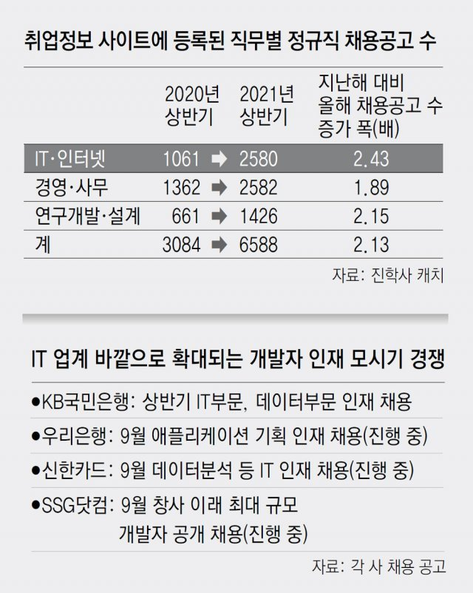
Problems
고객 문제 정의
2021년 IT 업계들의 일명 개발자 인재 모시기 경쟁이 시작되었다.
그에 따라 많은 구직자 및 실업자들이 개발자로의 전향을 위해 다양한 경로로 코딩을 접하고있다.
하지만 코딩을 전문적으로 가르치는 학원을 다니지 않는 이상 자신의 궁금증을 빠르고 확실하게 해소시켜줄 수 있는 사람이 없는게 현실이다.

Slide 5



Cause Analysis
원인 분석
이해의 한계
독학의 한계
검색의 한계

Slide 6
Solution
솔루션 제시
1대1 화상 코칭
확실한 궁금증 해결
빠르고 정확한
정보 전달

Slide 7

Purpose
프로젝트 목적
재능교육 중개 플랫폼
CoCoa는
초보 개발자들을 위한
개발자 간의 상호 재능교육 중개를
목적으로 한다.

Slide 8

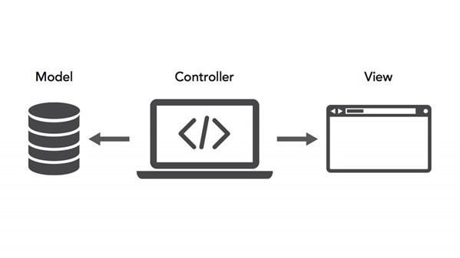

What I learned
프로젝트 개요
CRUD 기반
MVC 구조
외부 API

Slide 9







Development Environment
프로젝트 개요
Framework
Server
DataBase
FTP
STS 4.1.1
MySQL 8.0 CE
FileZilla Client 3.57.0
Tomcat v9.0
PuTTY 0.76
MyBatis 3.1.0
Naver Cloud
CoCoa

Slide 10


Structure & Flow
프로젝트 구조 및 흐름
회원가입
코칭 글
등록
요청
수락 / 거절
입금확인
코칭 진행
코치
회원가입
코칭 요청
요금 입금
코칭 진행
후기작성
요청자

Slide 11


Benchmarking
벤치마킹
차별화
작업보다는 교육에 중점
프로그래밍이라는 분야에 특화
프로젝트 모집 기능을 두어 코칭과 연계
등급 제한 없이 누구나 코치로 활동 가능
요청 -> 수락/거절 시스템
차별화 | 크몽 | 스택오버플로우
목적 | 재능판매 | 프로그래밍 Q&A
분야 | 다양한 분야 | IT 개발
과금 | 유료 | 무료

Slide 12

Expected Effects
기대효과
함께 성장하는 개발자들
초보개발자들의 시간 대비 학습 효율성 증가
초보개발자들의 문제 해결 능력 증가
개발자 전향 중도 포기자 비율 감소
초보개발자들의 개발능력 상향 평준화
코치개발자들에게 일종의 스펙이 될 수 있음

Slide 13

Part 2
프로젝트 팀 구성 및 역할

Slide 14
Team Position
팀 구성 및 역할
팀 구성 |  | 역할
김형재 | 팀장 | 매일 Git을 활용하여 팀원들이 보낸 pull request 기반으로 코드 병합 ppt를 활용하여 설계한 UI를 그린 후 팀원들에게 공유 공유문서를 통해 DB 테이블 설계 및 공유 간트 차트 및 메모장으로 프로젝트 일정 관리 발표자료 및 기획안 문서 작성
조정준 | 팀원 | 회원관리 서비스 설계 및 구현 코칭, 프로젝트, 요청 서비스 설계 및 로직 AI) Naver Map API 기능 구현
박수호 | 팀원 | Coaching 파트 MVC 로직 설계 및 구현 후 pull request Bootstrap에서 템플릿 참조 UI 구현 공유문서를 통해 DB 테이블 설계 및 공유
김태형 | 팀원 | 매일 최종 산출물 유효성 검증 작업 및 에러 테스트 고객의 입장으로 요구사항을 추가 기획안 문서 보완
최원영 | 팀원 | 매일 최종 산출물 유효성 검증 작업 및 에러 테스트 고객의 입장으로 요구사항을 추가

Slide 15

Part 3
프로젝트 수행 절차 및 방법

Slide 16
Plan & Do
프로젝트 수행 절차
구분 | 기간 | 활동 | 비고
주제 선정 | 11 / 10 ~ 11 / 27 (2.5주) | 주제 아이디어 제시 투표로 주제 선정 | CoCoa로 최종 컨펌
요구 사항 분석 | 11 / 27 ~ 11 / 29 (3일) | 매일 10개 정도의 요구사항 도출 | 종합한 요구사항 토대로 설계
설계 | 11 / 29 ~ 12 / 3 (5일) | UI 설계 DB 설계 기능 설계 | 공유문서를 활용
구현 | 12 / 3 ~ 12 / 18 (2주) | 개발환경 통일 SQL 쿼리문 통일 업무 분담 형상관리 일정관리 | 공유문서 활용 Git 활용
테스트 | 12 / 19 ~ 12 / 23 (5일) | 유효성 검증 에러 테스트 요구 사항 구현 확인 | 공유문서 활용
총 개발기간 | 11 / 10 ~ 12 / 24 (6주) | CoCoa 프로젝트 완성 | 총 6주

Slide 17

Part 4
프로젝트 수행 결과

Slide 18
Table
프로젝트 결과
memberTBL
id - PK | pwd | name | phone | proImg | proContents
VARCHAR (20) | VARCHAR (20) | VARCHAR (20) | VARCHAR (15) | VARCHAR (100) | VARCHAR (2000)
PRIMARY KEY | NOT NULL | NOT NULL | NOT NULL | NULL | NULL
회원 아이디 | 회원 비밀번호 | 회원 닉네임 | 회원 전화번호 | 회원 프로필 사진 | 회원 프로필 내용
실제 정보
id | pwd | name | phone | proImg | proContents
rlagudwo | 1234 | 김형재 | 01026626624 | profile.png | 안녕하세요..(생략)
whwjdwns | 1234 | 조정준 | 01066949115 | my.png | 안녕하세요..(생략)

Slide 19
Table
프로젝트 결과
coachingTBL
coachNO - PK | coach - id FK | cfield | tool | cImg | cTitle | basicPrice | cContents
INTEGER (10) | VARCHAR (20) | VARCHAR (20) | VARCHAR (20) | VARCHAR (100) | VARCHAR (100) | INTEGER (10) | VARCHAR (2000)
PRIMARY KEY | FOREIGN KEY | NOT NULL | NOT NULL | NOT NULL | NOT NULL | NOT NULL | NOT NULL
코치 글 번호 | 글 작성자 | 코치 글 영역 | 코치 글 개발 툴 | 코치 글 간판 이미지 | 코치 글 제목 | 코치 기본 요금 | 코치 글 내용
실제 정보
coachNO | coach | cfield | tool | cImg | cTitle | basicPrice | cContents
1 | rlagudwo | cField1 | tool1 | spring.png | Spring 백과사전 | 10000 | Spring 코칭...
2 | whwjdwns | cField1 | tool2 | django.png | Django 백과사전 | 20000 | 디쟝고 물어볼…

Slide 20
Table
프로젝트 결과
projectTBL
projectNO - PK | leader - id FK | pImg | pTitle | memberCount | pfield | level | pContents | map | kakao
INTEGER (10) | VARCHAR (20) | VARCHAR(100) | VARCHAR(100) | INTEGER (2) | VARCHAR (20) | VARCHAR (10) | VARCHAR(2000) | VARCHAR(100) | VARCHAR(100)
PRIMARY KEY | FOREIGN KEY | NOT NULL | NOT NULL | NOT NULL | NOT NULL | NOT NULL | NOT NULL | NOT NULL | NOT NULL
프로젝트 글 번호 | 글 작성자 | 프로젝트 글 간판 이미지 | 프로젝트 글 제목 | 프로젝트 인원 수 ( 리더 포함 ) | 프로젝트 영역 | 프로젝트 난이도 | 프로젝트 글 내용 | 프로젝트 모임 장소 | 카톡 오픈채팅 링크
실제 정보
projectNO | leader | pImg | pTitle | memberCount | pfield | level | pContents | map | kakao
1 | rlagudwo | cocoa.png | CoCoa : 코딩 코칭 및 프로젝트 모집 중개 사이트 | 5 | pField1 | leve3 | 저희 프로젝트는.. | 경기도 하남시 | https://open.kakao.com/o/s6qWfzPd
2 | whwjswns | wannaeat.png | Wanna Eat : 실시간 음식점 좌석 확인 웹 사이트 | 5 | pField1 | level3 | 저희 프로젝트는.. | 서울시 강동구 | https://open.kakao.com/o/s6qWfzPd

Slide 21
Table
프로젝트 결과
requestTBL
reqNO - PK | req | res | rTitle | rContents | rDate | rImg | status | realPrice | contact | reason
INTEGER(10) | VARCHAR (20) | VARCHAR (20) | VARCHAR (100) | VARCHAR (2000) | TIMESTAMP | VARCHAR (100) | VARCHAR (5) | INTEGER (10) | VARCHAR (100) | VARCHAR (100)
PRIMARY KEY | NOT NULL | NOT NULL | NOT NULL | NOT NULL | NOT NULL | NULL | NOT NULL | NULL | NULL | NULL
요청 넘버링 | 요청 하는 회원 | 요청 받는 회원 | 요청서 제목 | 요청서 내용 | 요청 시각 | 요청서 첨부 이미지 | 현재 요청 상태 | 실제 측정 요금 | 연락 수단 링크 | 수락 : 공지사항 거절 : 거절사유
실제 정보
reqNO | req | res | rTitle | rContents | rDate | rImg | status | realPrice | contact
1 | whwjdwns | rlagudwo | 로컬 서버로 URL 접속 시 .. | STS 에서 로컬 접속시… | 2021-12-18 00:00:00 | error1.png | status1
2 | qkrtngh | rlagudwo | 로그인 로직에 뭔가 문제가… | Ajax로 바뀐 뒤로… | 2021-12-18 00:00:00 | error2.png | status2 | 12000 | https://us02web.zoom.us/j/89145892674?pwd=enpiTkUvU25mN0F0eTJHOFA0bGE2QT09

Slide 22
Table
프로젝트 결과
reviewTBL
reviewNO | writer | target - id FK | rate | review | rDate
INTEGER(10) | VARCHAR (20) | VARCHAR (20) | FLOAT (1) | VARCHAR (100) | TIMESTAMP
PRIMARY KEY | NOT NULL | FOREIGN KEY | NOT NULL | NULL | NOT NULL
후기 넘버링 | 후기를 작성하는 요청자 회원 | 후기를 받는 코치 회원 | 평점 ( 1~5 ) | 한줄평 후기 | 후기 작성 시간
실제 정보
reviewNO | writer | target - id FK | rate | review | rDate
1 | rlagudwo | whwjdwns | 5 | 친절합니다..(생략) | 2021-12-18 00:00:00
2 | whwjdwns | rlagudwo | 1 | 별로입니다..(생략) | 2021-12-18 00:00:00

Slide 23
UI Flow
프로젝트 결과
홈
코칭
카탈로그
프로젝트 카탈로그
로그인
회원가입
마이
페이지
코치 글 작성
코치 글 상세
후기
보기
프로젝트 글 작성
프로젝트 글 상세
후기 보기
내 프로필
내 보낸 요청
내 받은 요청
내 회원 정보수정
요청서 작성
카톡
오픈채팅
대기 상태 글
수락 상태 글
거절 상태 글
완료 상태 글
대기 상태 글
수락
상태 글
거절
상태 글
완료 상태 글
후기 작성
수락 정보 전송
거절 정보 전송

Slide 24
Files
프로젝트 결과
jsp
views
home
header
footer
coachCate
projectCate
views / coach
coachInfo
coachWriteForm
reqWriteForm
views / project
projectInfo
projectWriteForm
views / myPage
got
Info
myPageGot
myPageInfo
myPageProfile
myPageSent
profile
sent
side
views / sent
sentFin
sentNo
sentReqWait
sentWait
sentYes
views / got
gotFin
gotNo
gotReqWait
gotReqWaitN
gotReqWaitY
gotWait
gotWaitNo
gotWaitYes
gotYes
views / review
coachRateForm
modReview
rate
reviewInfo
views / account
joinForm
loginForm
profileInfo

Slide 25
Files
프로젝트 결과
java
xml
mc.sn.cocoa
HomeController
mc.sn.cocoa.service
CoachService
CoachServiceImpl
ProjectService
ProjectServiceImpl
MemberService
MemberServiceImpl
RequestService
RequestServiceImpl
ReviewService
ReviewServiceImpl
mc.sn.cocoa.dao
CoachDAO
CoachDAOImpl
ProjectDAO
ProjectDAOImpl
MemberDAO
MemberDAOImpl
RequestDAO
RequestDAOImpl
ReviewDAO
ReviewDAOImpl
mc.sn.cocoa.vo
CoachVO
ProjectVO
MemberVO
RequestVO
ReviewVO
Criteria
PageMaker
mybatis/mappers
coach
project
member
request
review
mc.sn.cocoa.controller
CoachController
CoachControllerImpl
ProjectController
ProjectControllerImpl
MemberController
MemberControllerImpl
RequestController
RequestControllerImpl
ReviewController
ReviewControllerImpl

Slide 26
Functions of Page
프로젝트 결과
홈 화면
< 비로그인 상태 >
로그인 이동
회원가입 이동
< 로그인 상태 >
마이페이지 이동
로그아웃
< 공통 >
프로젝트 / 코칭 선택 입장

Slide 27
Functions of Page
프로젝트 결과
로그인 화면
로그인
회원가입 이동

Slide 28
Functions of Page
프로젝트 결과
회원가입 화면
회원가입
아이디 중복확인
1차, 2차 비밀번호 일치 확인
로그인 이동

Slide 29
Functions of Page
프로젝트 결과
마이페이지_프로필
프로필 표시
프로필 수정
후기 보기 이동
좌측 메뉴 이동

Slide 30
Functions of Page
프로젝트 결과
마이페이지_보낸 요청
보낸 요청 표시
보낸 요청 필터링
보낸 요청 페이징
보낸 요청 상세 이동

Slide 31
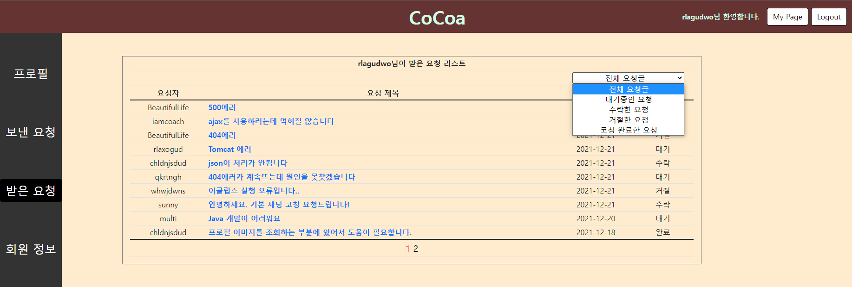
Functions of Page
프로젝트 결과
마이페이지_받은 요청
받은 요청 표시
받은 요청 필터링
받은 요청 페이징
받은 요청 상세 이동

Slide 32
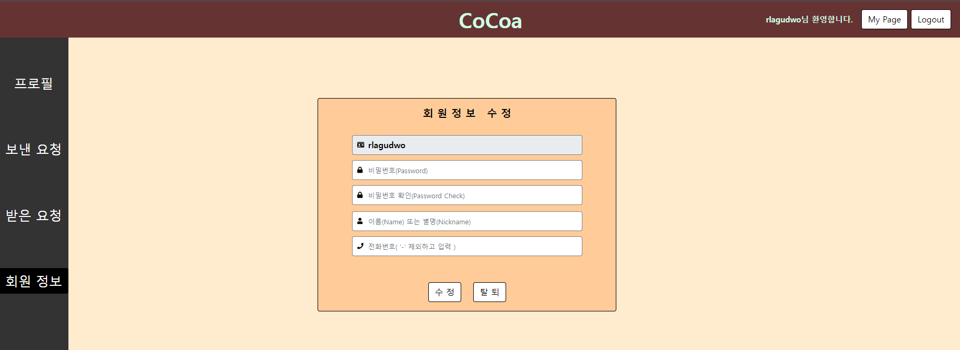
Functions of Page
프로젝트 결과
마이페이지_회원정보 수정
회원 정보 수정 – 아이디 제외
회원 탈퇴

Slide 33
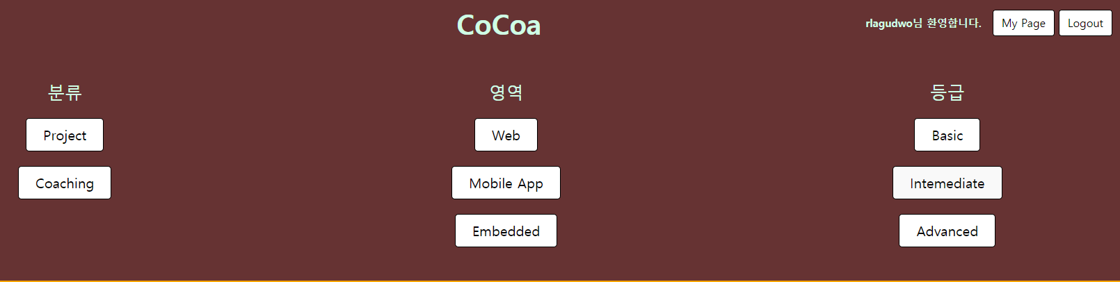


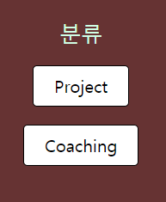
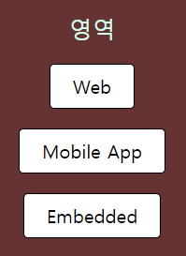
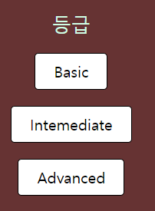
Functions of Page
프로젝트 결과
프로젝트 카테고리 상단
3계층 연계 및 각개 필터링
선택한 선택지 표시

Slide 34
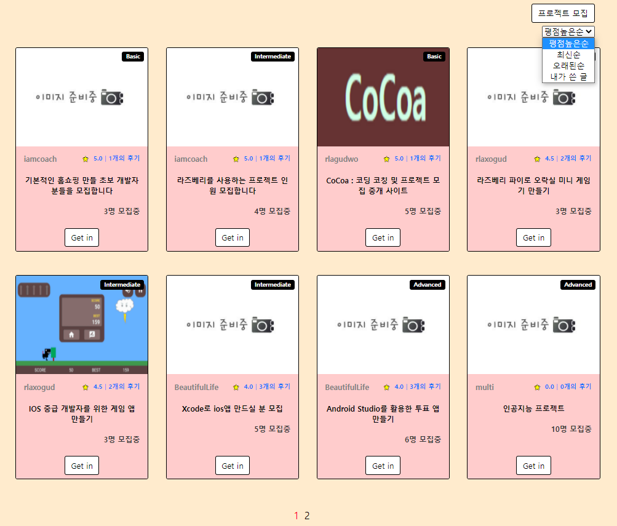
Functions of Page
프로젝트 결과
프로젝트 카테고리 하단
프로젝트 카탈로그 표시
프로젝트 카탈로그 페이징
정렬 (default : 평점 높은순)
프로젝트 글 작성 이동
프로젝트 글 상세 이동
작성자 후기 이동 – short cut

Slide 35
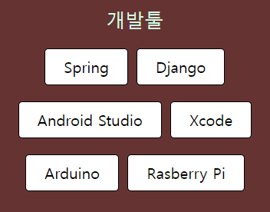
Functions of Page
프로젝트 결과
코칭 카테고리 상단
3계층 연계 및 각개 필터링
선택한 선택지 표시

Slide 36
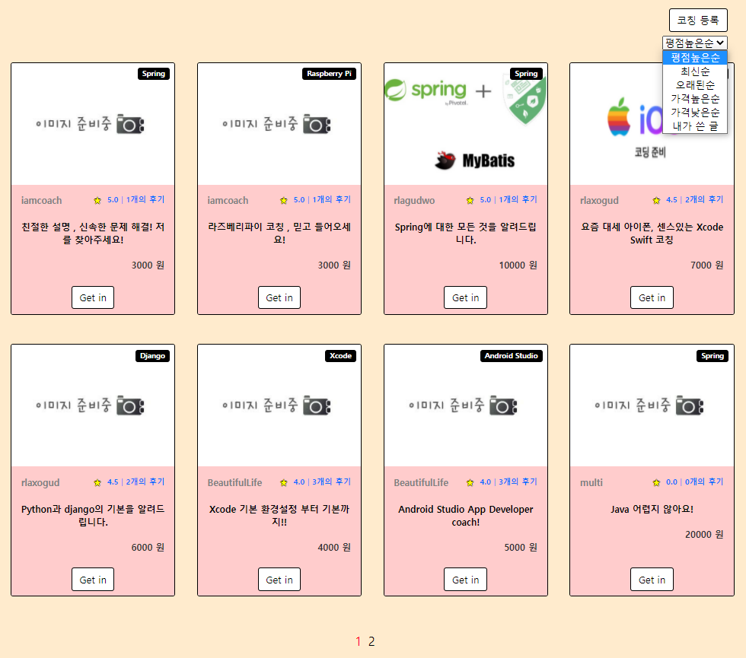
Functions of Page
프로젝트 결과
코칭 카테고리 하단
코칭 카탈로그 표시
코칭 카탈로그 페이징
정렬 (default : 평점 높은순)
코칭 글 작성 이동
코칭 글 상세 이동
작성자 후기 이동 – short cut

Slide 37

Part 5
자체 평가 의견

Slide 38

Thank You
감사합니다

